Slide 1
从零开始搭建Vue项目
设计部：尹晓龙 2018.5.8

Slide 2
目录
content
VUE简介
项目搭建
深入VUE项目
VUE组件库

Slide 3
VUE简介
概念
特性与优点
兼容性
VUE的应用

Slide 4

VUE简介
Vue概念
Vue.js 是一套构建用户界面的渐进式框架。
Vue 只关注视图层， 采用自底向上增量开发的设计。
Vue 的目标是通过尽可能简单的 API 实现响应的数据绑定和组合的视图组件。
官方文档地址：https://cn.vuejs.org/index.html

Slide 5
VUE简介
Vue的特性与优点
Vue的特性：
易用
灵活
高效
数据驱动
组件化
…


特性
1、Vue是一个稳定的渐进式框架，易于学习和理解，简单灵活。
2、轻量级框架，没有任何依赖。

优点
⇩

Slide 6
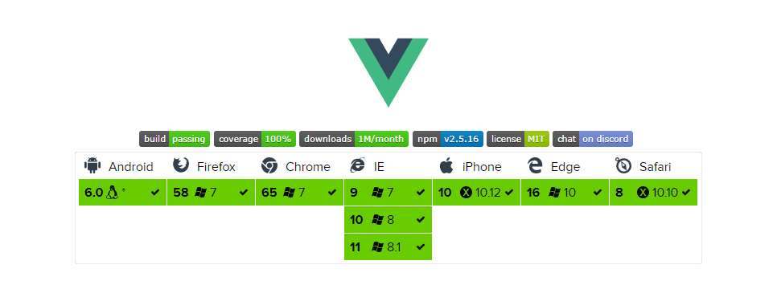
VUE简介
兼容性

Slide 7

VUE简介
VUE的应用
PC端
移动端

Slide 8
VUE项目搭建
安装和启动项目
VUE项目目录结构
基础组件编写

Slide 9
VUE项目搭建
安装和启动项目
直接使用<script>引入
<div id="app">{{msg}}</div>
<script src="../vue.js"></script>
<script>
new Vue({
el: '#app',
data: {
msg: 'Hello World'
}
})
</script>
Npm安装：npm install vue
命令行工具（ cli ）：是Vue 提供一个官方命令行工具，可用于快速搭建大型单页应用。该工具为现代化的前端开发工作流提供了开箱即用的构建配置。
npm install --global vue-cli -> vue init webpack my-project -> cd my-project -> npm run dev

Slide 10
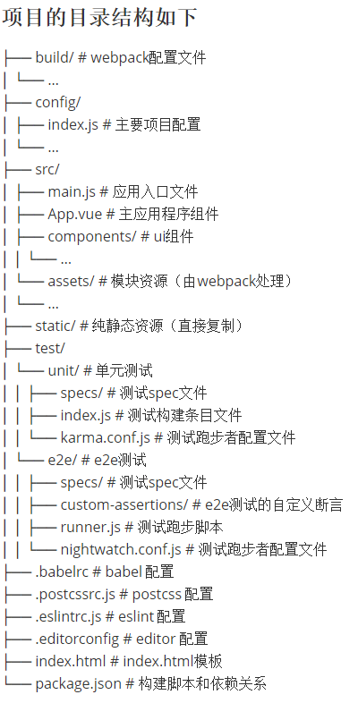
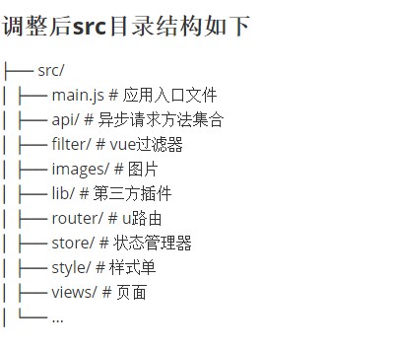
VUE项目搭建
VUE项目目录结构
按照右图目录结构调整的好处：使文件目录结构清晰，例如在api中所有请求接口放在一个文件中，便于管理和后期迭代开发。

Slide 11
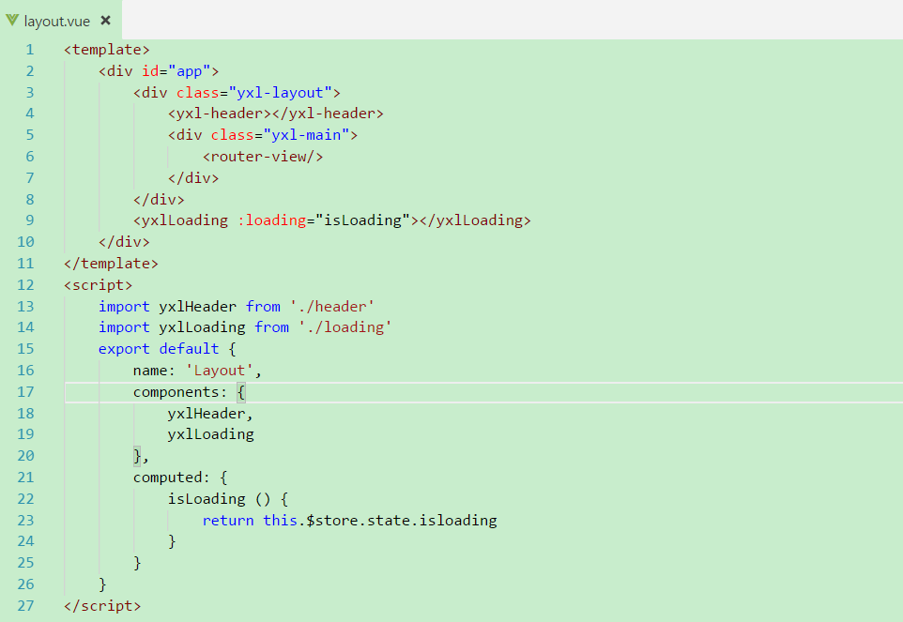
VUE项目搭建
VUE基础组件编写
代码部分：
注意事项：
1、只能有一个root。
2、当前组件中的数据在data中编写，对一些原始数据进行处理在computed中编写。
3、在使用组件时必须先引入组件并注册。
使用组件开发的优点：
1、我们可以快速开发我们的项目，避免一些重复的工作。
2、我们可以使用一些大牛写的组件来满足我们的需求。
…

Slide 12
深入项目开发
Vue-router
axios
Vuex

Slide 13
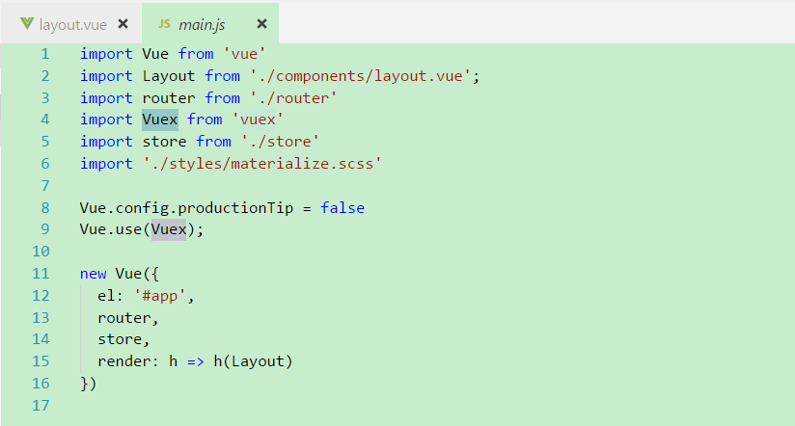
深入项目开发
起步
入口文件
进阶：
问：在实际的vue组件项目中，我们会看到页面之间的跳转都是无刷新的，那么他们是怎么做到的呢？
答：使用前端路由。

Slide 14
深入项目开发
Vue-Router
什么是路由？什么是前端路由？
用一句话来概括：路由是根据不同的 url 地址展示不同的内容或页面。
前端路由是通过hash来实现的，web服务器并不会解析hash，换句话说就是web服务器会自动忽略#后的内容，例如：
http://localhost:8080/#/vueRouter
http://localhost:8080/#/vuex
html5中可以使用history，来操作浏览器的 session history，我们的路径就可以显示的和之前后端的路径一样了，不过这种模式要玩好，还需要后台配置支持。因为我们的应用是个单页客户端应用，如果后台没有正确的配置，当用户在浏览器直接访问 http://oursite.com/user/id 就会返回 404，这就不好看了。
前端路由的优缺点
优点：
1.从性能和用户体验的层面来比较的话，后端路由每次访问一个新页面的时候都要向服务器发送请求，然后服务器再响应请求，这个过程肯定会有延迟。而前端路由在访问一个新页面的时候仅仅是变换了一下路径而已，没有了网络延迟，对于用户体验来说会有相当大的提升。
2.在某些场合中，用ajax请求，可以让页面无刷新，页面变了但Url没有变化，用户就不能复制到想要的地址，用前端路由做单页面网页就很好的解决了这个问题。
缺点：
使用浏览器的前进，后退键的时候会重新发送请求，没有合理地利用缓存。

Slide 15
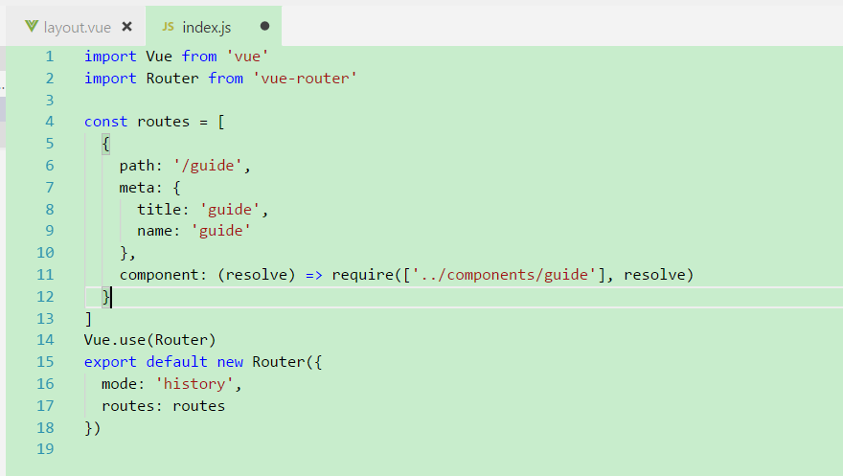
深入项目开发
Vue-Router
路由文件

Slide 16
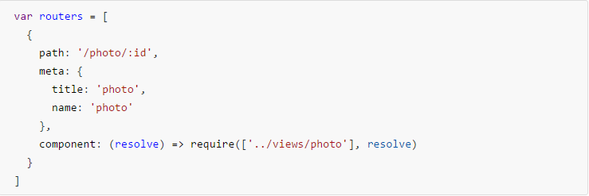
深入项目开发
Vue-Router
动态匹配路由
你可以在一个路由中设置多段『路径参数』，对应的值都会设置到 $route.params 中。例如：
模式 | 匹配路径 | $route.params
/user/:username | /user/evan | { username: 'evan' }
/user/:username/post/:post_id | /user/evan/post/123 | { username: 'evan', post_id: 123 }

Slide 17
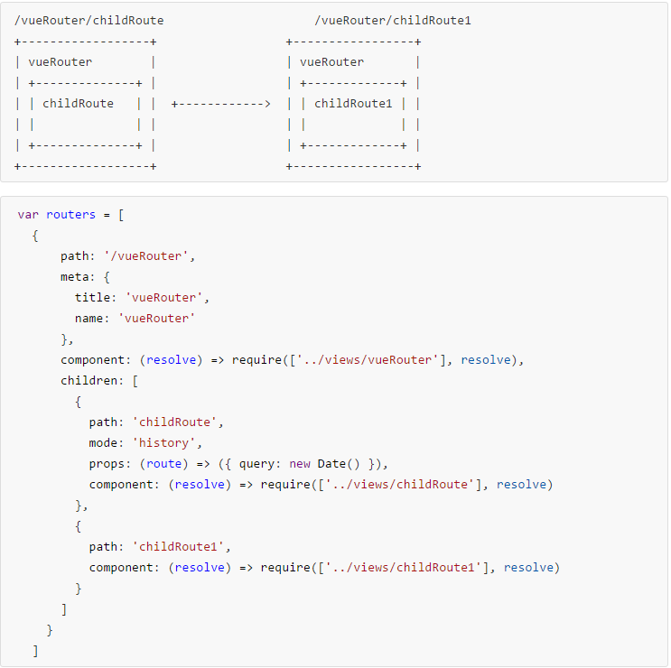
深入项目开发
Vue-Router
嵌套路由
实际生活中的应用界面，通常由多层嵌套的组件组合而成。同样地，URL 中各段动态路径也按某种结构对应嵌套的各层组件，例如：
要注意，以 / 开头的嵌套路径会被当作根路径。 这让你充分的使用嵌套组件而无须设置嵌套的路径。

Slide 18
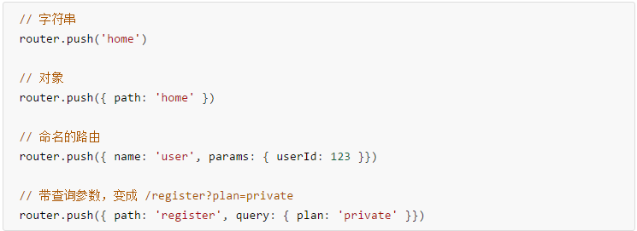
深入项目开发
Vue-Router
编程式的导航
除了使用 <router-link> 创建 a 标签来定义导航链接，我们还可以借助 router 的实例方法，通过编写代码来实现。
注意：如果提供了 path，params 会被忽略，上述例子中的 query 并不属于这种情况。

Slide 19
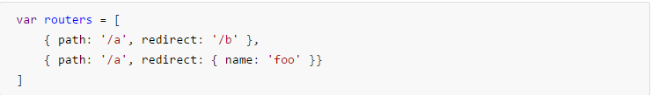
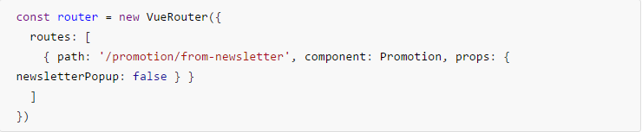
深入项目开发
Vue-Router
重定向
路由组件传参
在组件中使用 $route 会使之与其对应路由形成高度耦合，从而使组件只能在某些特定的 URL 上使用，限制了其灵活性。
使用 props 将组件和路由解耦

Slide 20
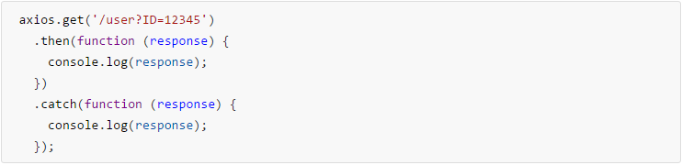
深入项目开发
axios
介绍
基于 Promise 的 HTTP 请求客户端，可同时在浏览器和 node.js 中使用
特点
在浏览器中发送 XMLHttpRequests 请求
在 node.js 中发送 http请求
支持 Promise API
拦截请求和响应
转换请求和响应数据
自动转换 JSON 数据
客户端支持保护安全免受 XSRF 攻击
实例

Slide 21
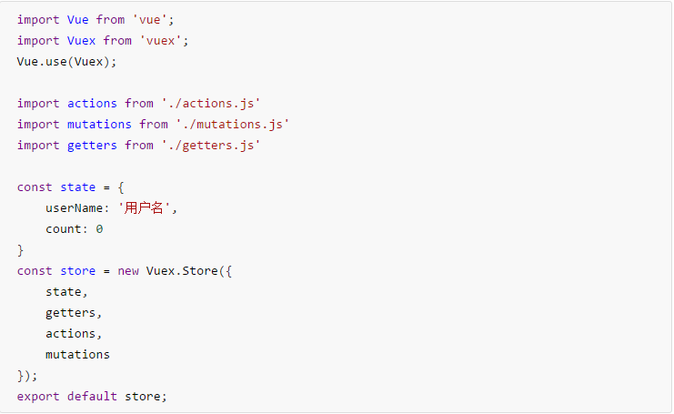
深入项目开发
Vuex
介绍
用于管理vue组件的公共状态，例如：用户名的获取。
入口文件

Slide 22
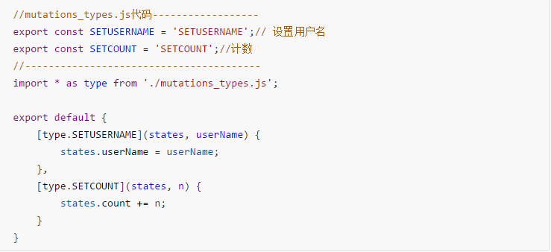
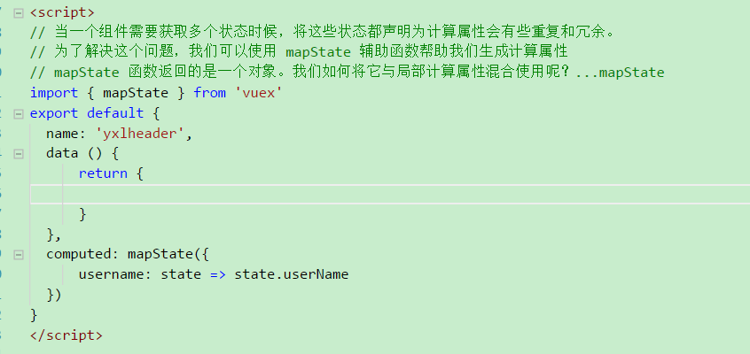
深入项目开发
Vuex
mutations
所有的state必须通过它来改变。

Slide 23
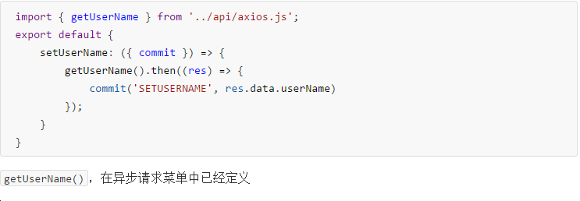
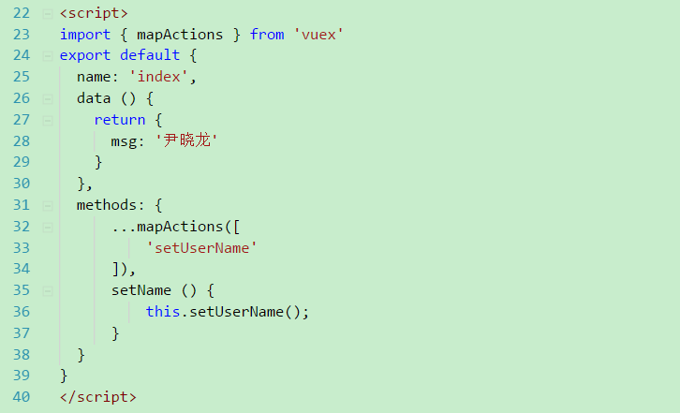
深入项目开发
Vuex
action
异步请求。

Slide 24
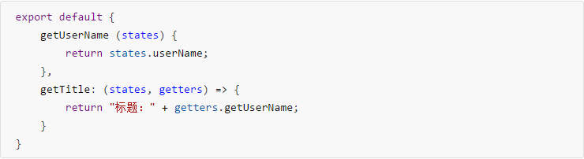
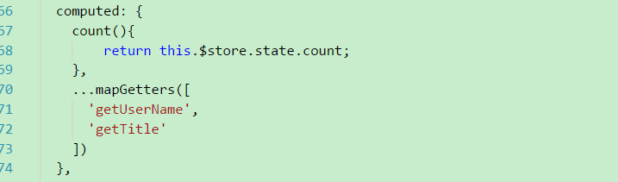
深入项目开发
Vuex
getters
辅助方法。

Slide 25
Vue生态圈
UI组件库
开发框架
实用库

Slide 26


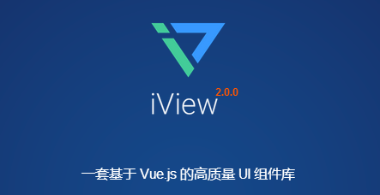
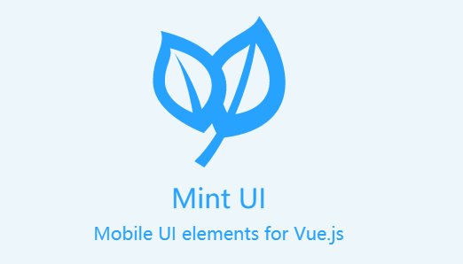


VUE生态圈
Vue组件库
Element
Muse-UI
iView
Mint-UI
Vue-beauty
Vue-Blu

Slide 27
VUE生态圈
UI组件库
element - 饿了么出品的Vue2的web UI工具套件
Vux - 基于Vue和WeUI的组件库
mint-ui - Vue 2的移动UI元素
iview - 基于 Vuejs 的开源 UI 组件库
Keen-UI - 轻量级的基本UI组件合集
vue-material - 通过Vue Material和Vue 2建立精美的app应用
muse-ui - 三端样式一致的响应式 UI 库
vuetify - 为移动而生的Vue JS 2组件框架
…

Slide 28
VUE生态圈
开发框架
vue.js - 流行的轻量高效的前端组件化方案
vue-admin - Vue管理面板框架
electron-vue - Electron及VueJS快速启动样板
vue-2.0-boilerplate - Vue2单页应用样板​
vue-spa-template - 前后端分离后的单页应用开发
Framework7-Vue - VueJS与Framework7结合
vue-bulma - 轻量级高性能MVVM Admin UI框架
vue-webgulp - 仿VueJS Vue loader示例
vue-element-starter - vue启动页
…

Slide 29
VUE生态圈
实用库
vuex - 专为 Vue.js 应用程序开发的状态管理模式
vuelidate - 简单轻量级的基于模块的Vue.js验证
qingcheng - qingcheng主题
vue-desktop - 创建管理面板网站的UI库
vue-meta - 管理app的meta信息
vue-axios - 将axios整合到VueJS的封装
vue-svg-icon - vue2的可变彩色svg图标方案
avoriaz - VueJS测试实用工具库
…

Slide 30
谢谢 ！
设计部：尹晓龙

